Slide 1



Janela Superior
Cléo Menegatt

Slide 2
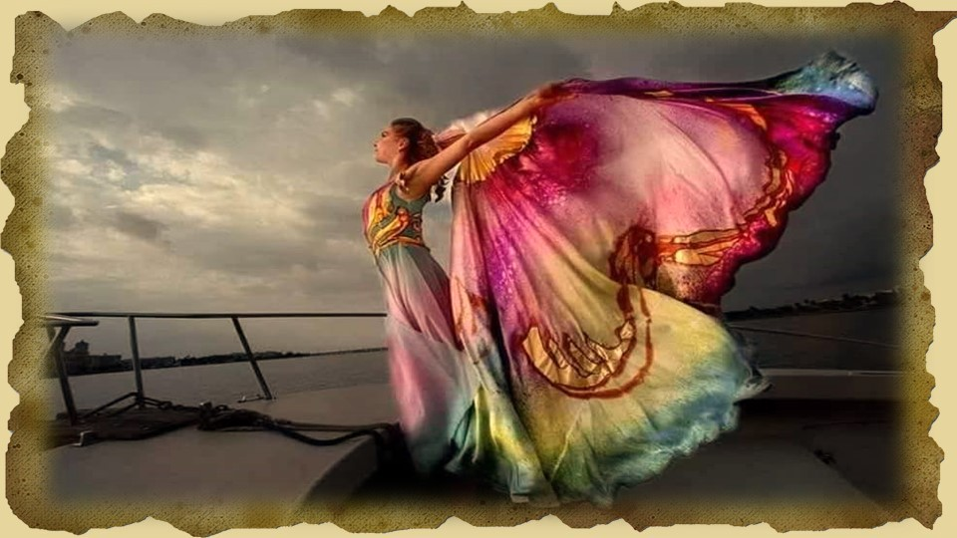

Slide 3


Slide 4
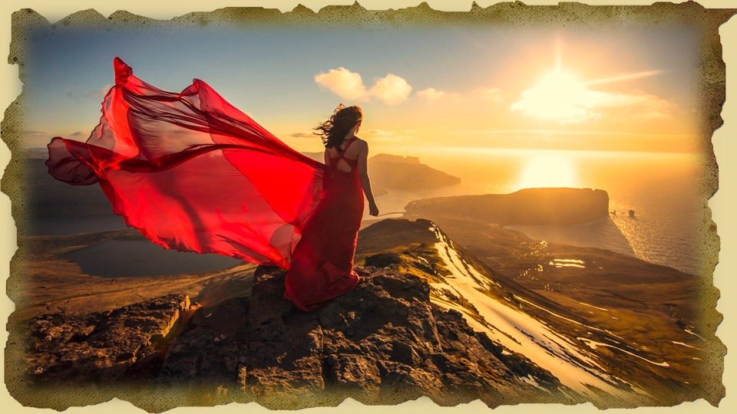

Slide 5


Slide 6


Slide 7


Slide 8
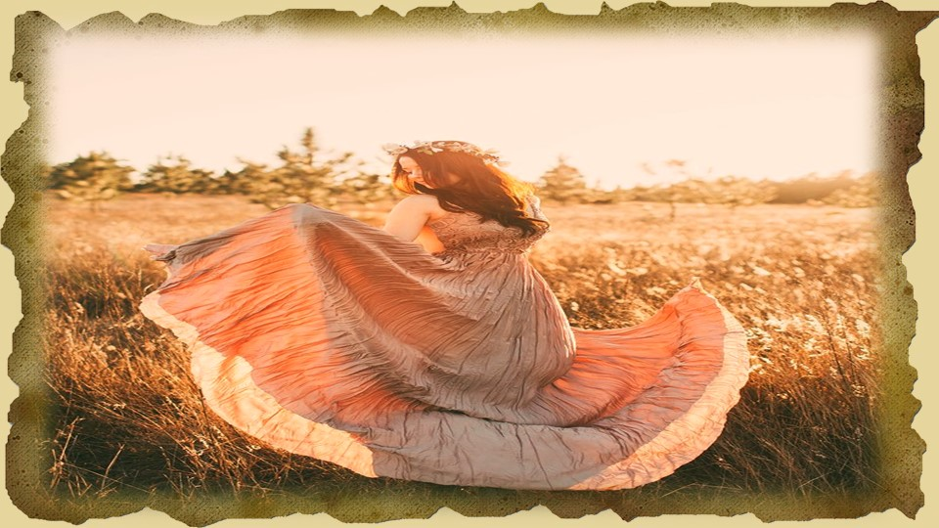

Slide 9


Slide 10


Slide 11


Slide 12


Slide 13


Slide 14

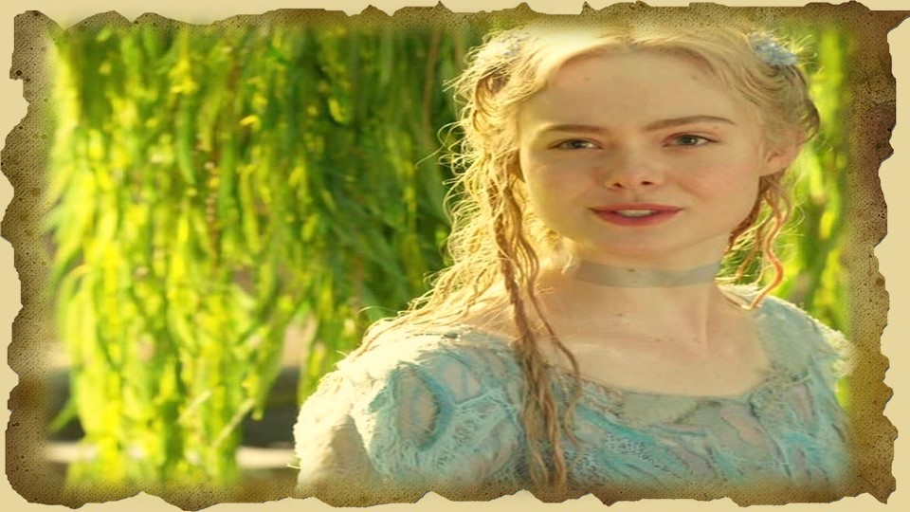

Slide 15
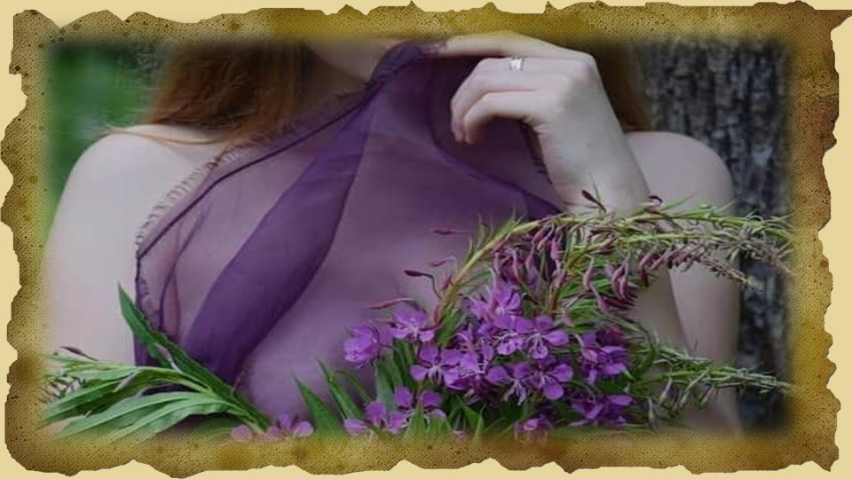

Slide 16


Slide 17
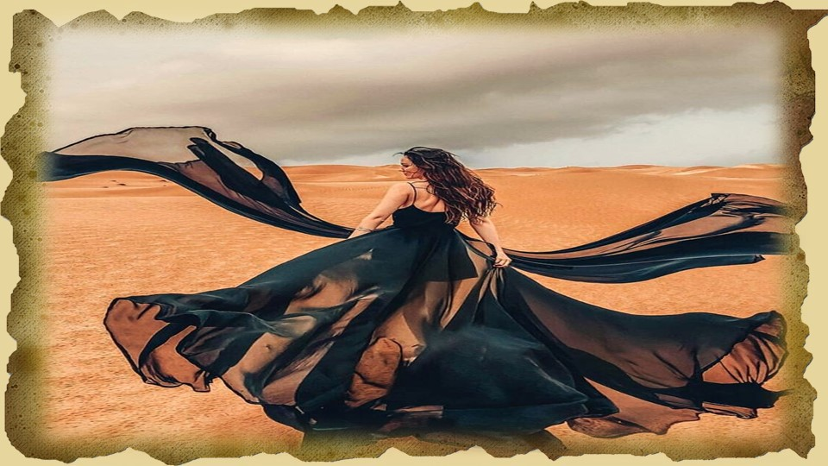
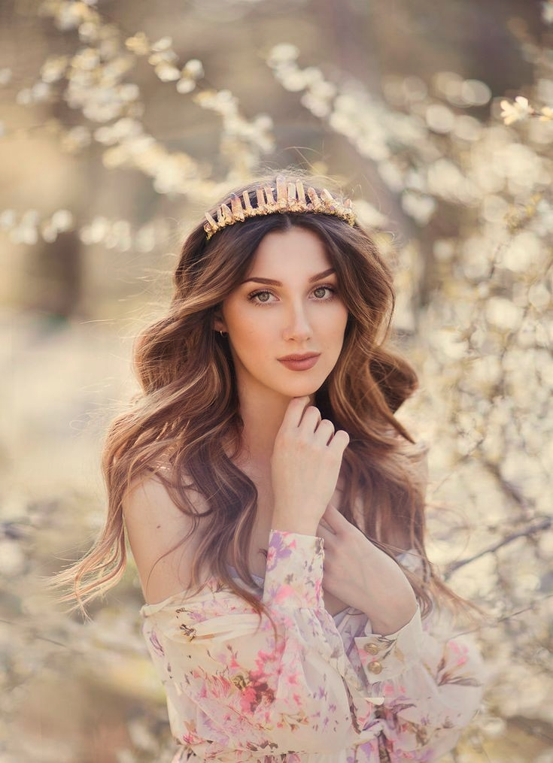

Slide 18
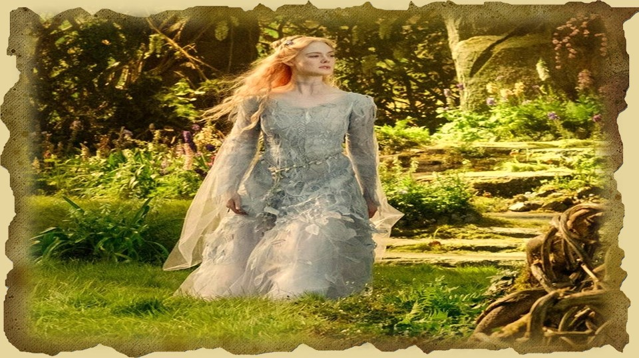

Slide 19



Slide 20


Slide 21


Slide 22


Slide 23

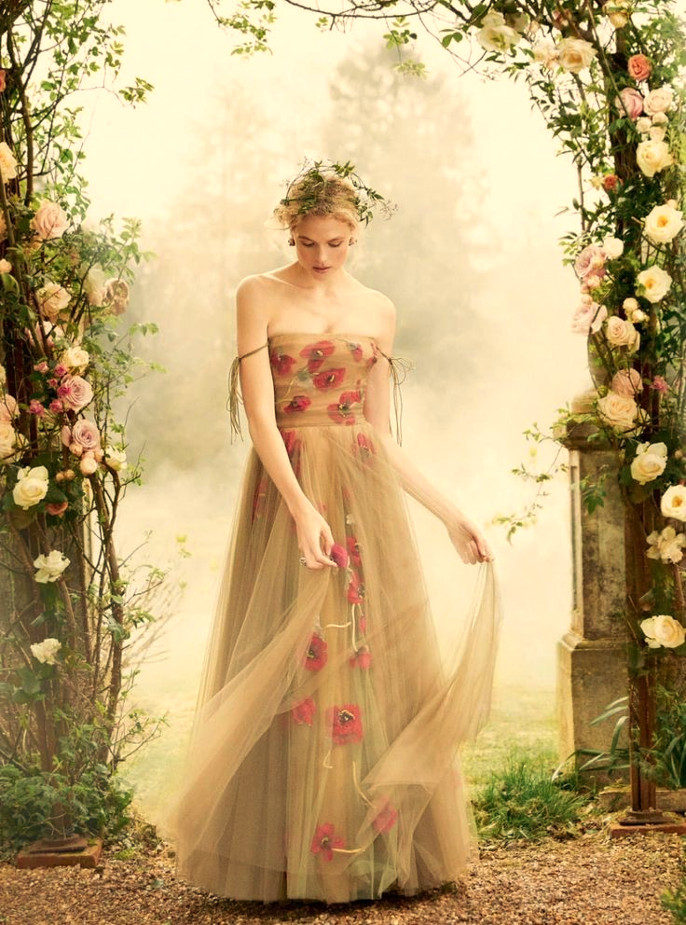

Slide 24
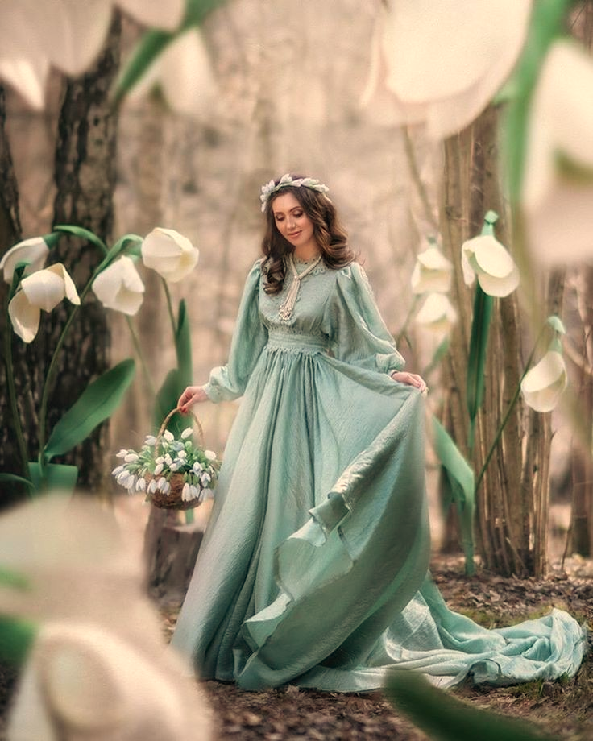

Slide 25
Imagens: Internet e Acervo Pessoal
Música: Josh Groban-Higher Windows
http://www.sergrasan.com.br/cleoslides
Canal no Youtube:
http://www.youtube.com/c/CleoniceMenegattGoelzer
Criação, Formatação e Edição:
Cléo Menegatt
cmenegatt2016@gmail.com

